Slide 1
第 4 章 不确定性推理方法
教材：
王万良《人工智能导论》（第5版）高等教育出版社

Slide 2



Slide 3
第4章 不确定性推理方法
现实世界中由于客观上存在的随机性、模糊性，反映到知识以及由观察所得到的证据上来，就分别形成了不确定性的知识及不确定性的证据。因而还必须对不确定性知识的表示及推理进行研究。这就是本章要讨论的不确定性推理。
下面首先讨论不确定性推理中的基本问题，然后着重介绍基于概率论的有关理论发展起来的不确定性推理方法，主要介绍可信度方法、证据理论，最后介绍目前在专家系统、信息处理、自动控制等领域广泛应用的依据模糊理论发展起来的模糊推理方法。

Slide 4
第4章 不确定性推理方法
4.1 不确定性推理的基本概念
4.2 可信度方法
4.3 证据理论
4.4 模糊推理方法

Slide 5
第4章 不确定性推理方法
4.1 不确定性推理的基本概念
4.2 可信度方法
4.3 证据理论
4.4 模糊推理方法

Slide 6
4.1 不确定性推理中的基本问题
推理：从已知事实（证据）出发，通过运用相关知识逐步推出结论或者证明某个假设成立或不成立的思维过程。
不确定性推理：从不确定性的初始证据出发，通过运用不确定性的知识，最终推出具有一定程度的不确定性但却是合理或者近乎合理的结论的思维过程。

Slide 7
4.1 不确定性推理中的基本问题
不确定性的表示与量度
不确定性匹配算法及阈值的选择
组合证据不确定性的算法
不确定性的传递算法
结论不确定性的合成

Slide 8
4.1 不确定性推理中的基本问题
1. 不确定性的表示与量度
（1）知识不确定性的表示---知识的静态强度
（2）证据不确定性的表示---证据的动态强度
（3）不确定性的量度
在专家系统中知识的不确定性一般是由领域专家给出的，通常是一个数值——知识的静态强度
用户在求解问题时提供的初始证据。
在推理中用前面推出的结论作为当前推理的证据。
① 能充分表达相应知识及证据不确定性的程度。
② 度量范围的指定便于领域专家及用户对不确定性的估计。
③ 便于对不确定性的传递进行计算，而且对结论算出的不确定性量度不能超出量度规定的范围。
④ 度量的确定应当是直观的，同时应有相应的理论依据。

Slide 9
4.1 不确定性推理中的基本问题
2. 不确定性匹配算法及阈值的选择
不确定性匹配算法：用来计算匹配双方相似程度的算法。
阈值：用来指出相似的“限度”。
3. 组合证据不确定性的算法：
最大最小方法、Hamacher方法、概率方法、 有界方法、Einstein方法等。
4. 不确定性的传递算法
在每一步推理中，如何把证据及知识的不确定性传递给结论。
在多步推理中，如何把初始证据的不确定性传递给最终结论。
5. 结论不确定性的合成
由不同知识推理得到相同结论，但不确定性程度不同，采用合适方法将其合成。

Slide 10
第4章 不确定性推理方法
4.1 不确定性推理的基本概念
4.2 可信度方法
4.3 证据理论
4.4 模糊推理方法

Slide 11
4.2 可信度方法
1975年肖特里菲（E. H. Shortliffe）等人在确定性理论（theory of confirmation）的基础上，结合概率论等提出的一种不确定性推理方法。
优点：直观、简单，且效果好。

Slide 12
4.2 可信度方法
可信度：根据经验对一个事物或现象为真的相信程度。
可信度带有较大的主观性和经验性，其准确
性难以把握。
C－F模型：基于可信度表示的不确定性推理的基本方法。

Slide 13
4.2 可信度方法
1. 知识不确定性的表示
产生式规则表示:
：可信度因子（certainty factor），
反映前提条件与结论的联系强度 。 它指出当前提条件E对应的证据为真时， 它对结论H为真的支持程度，CF(H,E)越大，越支持结论H为真。
IF 头痛 AND 流涕 THEN 感冒 （0.7）

Slide 14
4.2 可信度方法
1. 知识不确定性的表示
CF（H，E）的取值范围: [-1,1]。
若由于相应证据的出现增加结论 H 为真的可信度，则取 CF（H，E）> 0，证据的出现越是支持 H 为真，就使CF（H，E) 的值越大。
反之，取CF（H，E）< 0，证据的出现越是支持 H 为假，CF（H，E）的值就越小。
若证据的出现与否与 H 无关，则 CF（H，E）= 0。
可信度 CF反应的是前提条件E与结论H之间的联系强度，在这里即相应知识的知识强度，CF(H,E)实际上是知识的静态强度。

Slide 15
4.2 可信度方法
2. 证据不确定性的表示
CF(E)＝0.6： E 的可信度为0.6
证据E的可信度取值范围：[-1，1] 。
对于初始证据，若所有观察S能肯定它为真，
则CF(E)= 1。
若肯定它为假，则 CF(E) = –1。
若以某种程度为真，则 0 < CF(E) < 1。
若以某种程度为假，则 －1 < CF(E) < 0 。
若未获得任何相关的观察，则 CF(E) = 0。

Slide 16
4.2 可信度方法
2. 证据不确定性的表示
可见，CF (E)所描述的是证据的动态强度。尽管它和知识的静态强度在表示方法上类似， 但二者的含义却完全不同。 知识的静态强度 CF(H, E)表示的是知识的强度 （在规则库相对稳 定），即当 E 所对应的证据为真时对 H 的影响程度。而动态强度 CF(E)表示的是证据 E 当前的不确定性程度。

Slide 17
4.2 可信度方法
3. 组合证据不确定性的算法
组合证据：多个单一证据的合取
则
组合证据：多个单一证据的析取
则
E=E₁ AND E₂ AND … AND E_{n}
E=E₁ OR E₂ OR … OR E_{n}

Slide 18
4.2 可信度方法
4. 不确定性的传递算法
C－F模型中的不确定性推理：从不确定的初始证据出发，通过运用相关的不确定性知识，最终推出结论并求出结论的可信度值。结论 H 的可信度由下式计算：
这说明在该模型中没有考虑证据为假时对结论 H 所产生的影响。
知识中的规则强度 CF(H, E)实际上就是在前提条件对应的证据为真时结论 H 的可信度。

Slide 19
4.2 可信度方法
5. 结论不确定性的合成算法
如果可由多条知识推出一个相同结论 ，并且这些知识的前提相互独立，结论的可信度又不相同，则可用不确定性的合成算法求出该结论的综合可信度。
其合成过程是先把第一条与第二条合成，然后再用该合成后的结论与第三条合成，依此进行下去，直到全部合成为止。由于多条知识的合成是通过两两合成来实现的，因此下面仅考虑两条知识的情况。

Slide 20
4.2 可信度方法
5. 结论不确定性的合成算法
设知识：
IF
THEN
IF
THEN
（1）分别对每一条知识求出结论H的可信度CF（H）：

Slide 21
4.2 可信度方法
5. 结论不确定性的合成算法
（2）求出 与 对H的综合影响所形成的可信度 ：

Slide 22
4.2 可信度方法
例4.1 设有如下一组知识：
H
E₁
E₂
E₃
E₄
E₅
E₆
E₇
E₈
已知：
求：

Slide 23
4.2 可信度方法
解：
第一步：对每一条规则求出CF（H）。

Slide 24
4.2 可信度方法
解：
第一步：对每一条规则求出CF（H）。

Slide 25
4.2 可信度方法
解：
第一步：对每一条规则求出CF（H）。

Slide 26
4.2 可信度方法
第二步：根据结论不确定性的合成算法得到：
综合可信度：

Slide 27
第4章 不确定性推理方法
4.1 不确定性推理的基本概念
4.2 可信度方法
4.3 证据理论
4.4 模糊推理方法

Slide 28
4.3 证据理论
证据理论(theory of evidence)：又称D－S理论，是德普斯特（A. P. Dempster）首先提出，沙佛（G. Shafer）进一步发展起来的一种处理不确定性的理论。
1981年巴纳特（J. A. Barnett）把该理论引入专家系统中，同年卡威（J. Garvey）等人用它实现了不确定性推理。
目前，在证据理论的基础上已经发展了多种不确定性推理模型。

Slide 29
4.3 证据理论
4.3.1 概率分配函数
4.3.2 信任函数
4.3.3 似然函数
4.3.4 概率分配函数的正交和（证据的组合）
4.3.5 基于证据理论的不确定性推理

Slide 30
4.3.1 概率分配函数
设 D 是变量 x 所有可能取值的集合，且 D 中的元素是互斥的，在任一时刻 x 都取且只能取 D 中的某一个元素为值，则称 D 为 x 的样本空间。
在证据理论中，D 的任何一个子集 A 都对应于一个关于 x 的命题，称该命题为“ x 的值是在 A 中”。
设 x ：所看到的颜色，D={红，黄，蓝}，
则 A={红}：“ x 是红色”；
A={红，蓝}：“x 或者是红色，或者是蓝色”。

Slide 31
4.3.1 概率分配函数
设D为样本空间，领域内的命题都用D的子集表示，则概率分配函数（basic probability assignment function）定义如下：
定义4.1 设函数 M： （对任何一个属于D 的子集A，命它对应一个数M [0，1]） 且满足
则M : 上的基本概率分配函数，
M（A）: A的基本概率数。

Slide 32
4.3.1 概率分配函数
4.5.1 概率分配函数
设 D={红，黄，蓝}
则其子集个数 2³＝8，具体为：
A={红}， A={黄}， A ={蓝}， A ={红，黄}，
A ={红，蓝}， A ={黄，蓝}， A ={红，黄，蓝}，
A ={ }
几点说明：
（1）设样本空间D中有n个元素，则D中子集的个数为 个。
：D 的所有子集。
（2）概率分配函数：把D的任意一个子集A都映射为[0，1]上的一个数M（A）。
， 时，M（A）：对相应命题A的精确信任度。
（3）概率分配函数与概率不同。
设 D={红，黄，蓝}
M（{红}）=0.3， M（{黄}）=0， M（{蓝}）=0.1，
M（{红，黄}）=0.2，M（{红，蓝}）=0.2，
M（{黄，蓝}）=0.1，M（{红，黄，蓝}）=0.1，
M（Φ）=0
但：M（{红}）+ M（{黄}）+ M（{蓝}）=0.4
例如，设 A={红}，
M（A）=0.3：命题“x是红色”的信任度是0.3。

Slide 33
4.3.2 信任函数
定义4.2 命题的信任函数（belief function）
且
：对命题A为真的总的信任程度。
由信任函数及概率分配函数的定义推出：
设 D ={红，黄，蓝}
M（{红}）=0.3， M（{黄}）=0，M（{红，黄}）=0.2，
信任函数为概率分配函数的下限

Slide 34
4.3.3 似然函数
似然函数（plansibility function）：不可驳斥函数或上限函数。
定义4.3 似然函数 且
设 D ={红，黄，蓝}
M（{红}）=0.3， M（{黄}）=0，M（{红，黄}）=0.2，

Slide 35
4.3.3 似然函数
显然，A不为假，并不代表A一定为真，也就是说对A不为假的信任程度应该大于对A为真的信任程度，即有： Pl(A)≥Bel(A)
那么，Pl(A)－Bel(A)就是对A既不为假、又不为真的信任程度。或者说表示了既不信任A也不信任 A的一种度量。这种既不为假，又不为真的情况，就是我们前面所说的“不知道”的情况。证据理论就能处理这种“不知道”引起的不确定性。
它通过定义信任函数、似然函数，把知道和不知道区别开来。
这些函数满足比概率函数的公理要弱的公理，因此，概率函数是信任函数的一个子集。

Slide 36
4.3.3 似然函数
命题的不确定性需要用信任函数和似然函数来度量，而信任函数和似然函数的定义又依赖于概率分配函数，所以概率分配函数是对一个命题的不确定性度量的基础。然而在有的情况下，对同样的证据，由于数据的来源不同，会得到两个不同的概率分配函数。为了计算信任函数和似然函数，就必须将两个概率分配函数合并成一个概率分配函数。组合的方法就是求概率分配函数的正交和。

Slide 37
4.3.4 概率分配函数的正交和（证据的组合）
定义4.4 设 和 是两个概率分配函数；则其正交和：
其中：
如果 ，则正交和M 也是一个概率分配函数；
如果 ，则不存在正交和 M，即没有可能存在概率函数，称 与 矛盾。

Slide 38
4.3.4 概率分配函数的正交和
例4.2 设 D ={黑，白}，且设
求M₁与M₂的正交和。
解：

Slide 39
4.3.4 概率分配函数的正交和
同理可得:
组合后得到的概率分配函数:

Slide 40
4.3.5 基于证据理论的不确定性推理
基于证据理论的不确定性推理的步骤：
（1）建立问题的样本空间D。
（2）由经验给出，或者由随机性规则和事实的信度度量计算求得2^{D}的基本概率分配函数。
（3）计算所关心的子集A∈2^{D}的信任函数值Bel(A)或似然函数值Pl(A)。
（4）由信任函数值、似然函数值得出结论。

Slide 41
4.3.5 基于证据理论的不确定性推理
例4.3 设有规则：
（1）如果 流鼻涕 则 感冒但非过敏性鼻炎（0.9）
或 过敏性鼻炎但非感冒（0.1）。
（2）如果 眼发炎 则 感冒但非过敏性鼻炎（0.8）
或 过敏性鼻炎但非感冒（0.05）。
有事实：
（1）小王流鼻涕（0.9）。
（2）小王发眼炎（0.4）。
问：小王患的什么病？

Slide 42
4.3.5 基于证据理论的不确定性推理
（1）取样本空间：
表示“感冒但非过敏性鼻炎”，
表示“过敏性鼻炎但非感冒”，
表示“同时得了两种病”。
（2）计算样本空间的基本概率分配函数：
根据第一条规则和第一个事实的可信度，得到基本概率函数为：

Slide 43
4.3.5 基于证据理论的不确定性推理
根据第二条规则和第二个事实的可信度，得到基本概率函数为：

Slide 44
将两个概率分配函数组合：

Slide 45
信任函数：
似然函数：
h1为真的信任度0.87，非假的信任度为0.934；
h2为真的信任度0.066，非假的信任度为0.13
结论：小王感冒了而非过敏性鼻炎。

Slide 46
第4章 不确定性推理方法
4.1 不确定性推理的基本概念
4.2 可信度方法
4.3 证据理论
4.4 模糊推理方法

Slide 47
第4章 不确定性推理方法
不确定性：人工智能中的不确定性主要由两个方面引起的：随机性和模糊性。
随机不确定性，一般通过基于概率的不确定性表示和推理方法，例如：可信度方法、证据理论。这种方式没有把事物自身所具有的模糊性反映出来，也不能对其客观存在的模糊性进行有效处理。
模糊不确定性，就是一些命题中出现的言辞没有明确的内涵和外延，即是模糊不清的。例如：某个人个子高，他很爱吃苹果。Zadeh提出的模糊集理论及其在此基础上发展起来的可能性理论主要用于对这类事物的模糊性进行表示和处理。

Slide 48
第4章 不确定性推理方法
隶属函数是模糊数学最显著的特征,它描述了事物的不确定性,加上其值域与概率密度函数的值域相同,使人容易将两者混淆。虽然两者都研究不确定性,但却有着本质的区别.
概率论研究的是事物出现与否所表现的不确定性,而事物本身的含义十分明确.比如某市车祸的概率,车祸本身没有什么不明确,只是它发生的频数是个不确定的数,但徘徊在某一数值的左右.
然而模糊数学所研究的不确定性则是事物本身.这种事物被说成是甲还是乙,有时到了模棱两可的地步,最后只能说它是甲的程度是多少,是乙的可能性是多少,即这一事物是否符合某一概念没有明确的界限,仅用隶属度对符合的程度进行度量。

Slide 49
4.4 模糊推理方法
4.4.1 模糊逻辑的提出与发展
4.4.2 模糊集合的表示和隶属度函数的建立
4.4.3 模糊集合的运算
4.4.4 模糊关系与模糊关系的合成
4.4.5 模糊推理
4.4.6 模糊决策

Slide 50
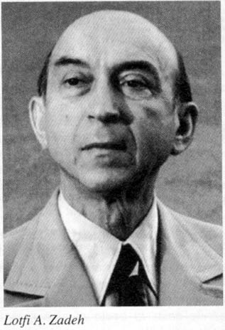
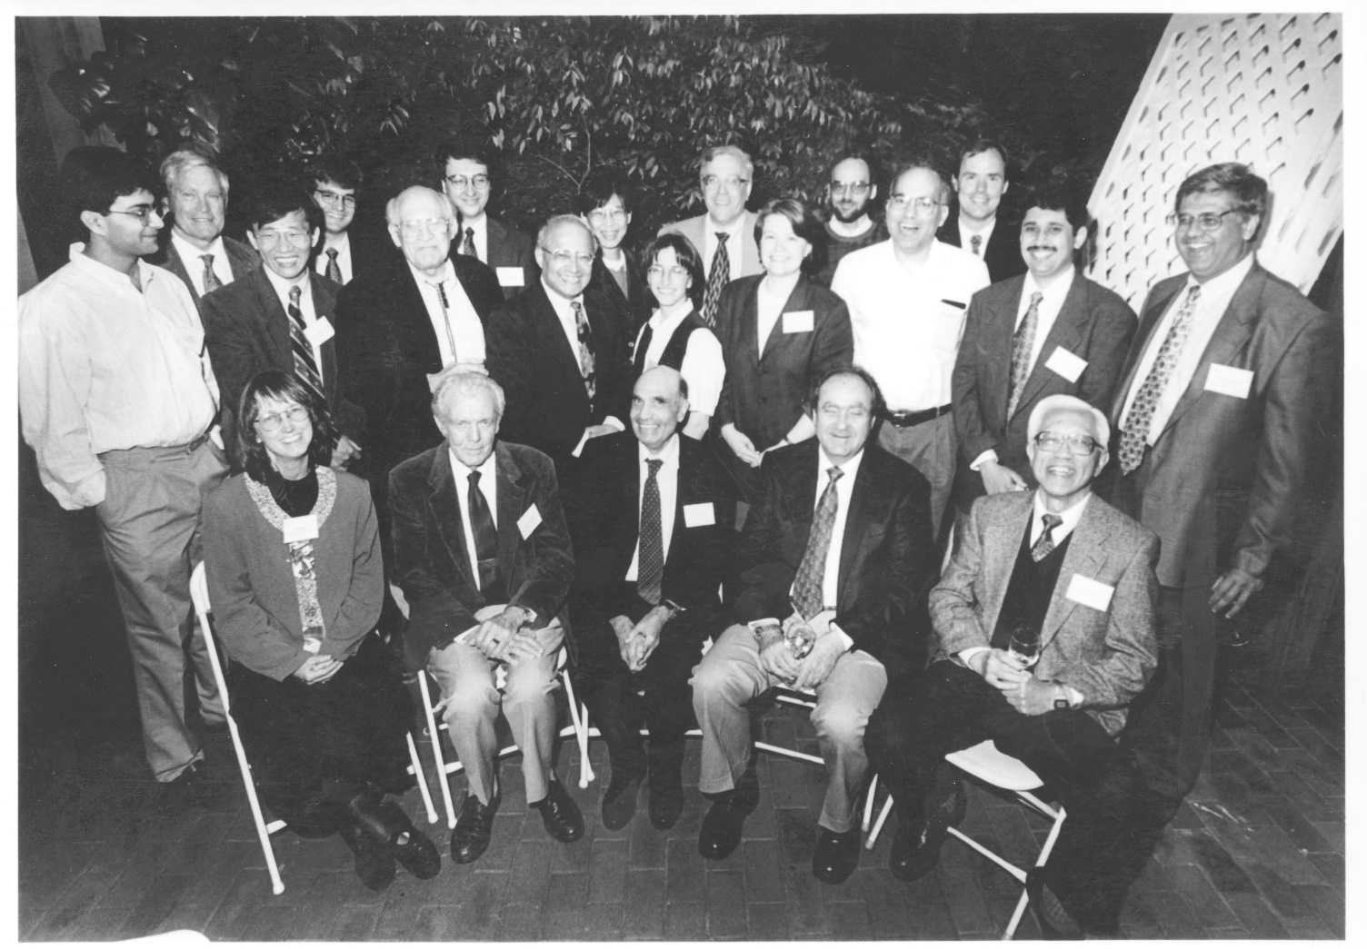
4.4.1 模糊逻辑的提出与发展
1965年，美国L. A. Zadeh发表了“fuzzy set”的论文，首先提出了模糊理论。

Slide 51
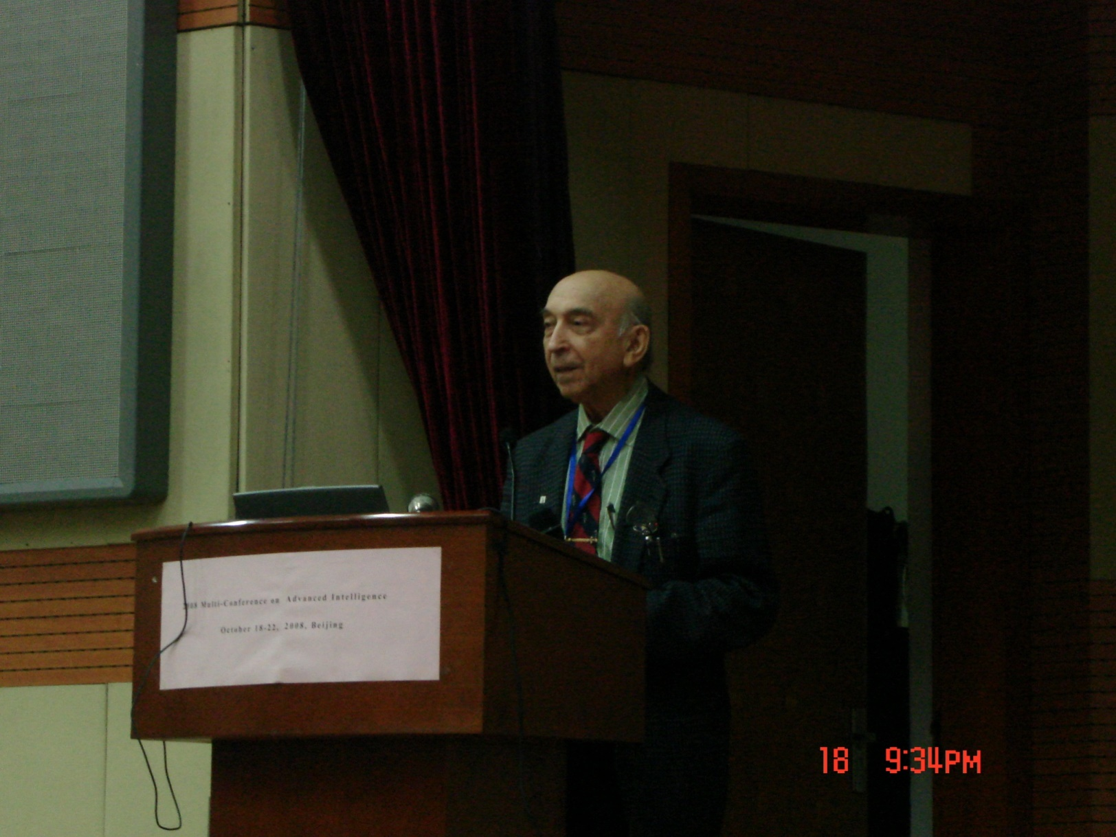
4.4.1 模糊逻辑的提出与发展
2008年10月，Zadeh在北京现代智能国际会议上做报告。

Slide 52
4.4.1 模糊逻辑的提出与发展
从1965年到20世纪80年代，在美国、欧洲、中国和日本，只有少数科学家研究模糊理论。
1974年，英国Mamdani马丹尼首次将模糊理论应用于热电厂的蒸汽机控制。
1976年，Mamdani又将模糊理论应用于水泥旋转炉的控制。

Slide 53
4.4.1 模糊逻辑的提出与发展
1983年日本Fuji Electric富士电机公司实现了饮水处理装置的模糊控制。
1987年日本Hitachi日立公司研制出地铁的模糊控制系统。
1987年－1990年在日本申报的模糊产品专利就达319种。
目前，各种模糊产品充满日本、西欧和美国市场，如模糊洗衣机、模糊吸尘器、模糊电冰箱和模糊摄像机等。

Slide 54
4.4.2 模糊集合
模糊性
所谓模糊性就是指客观事物在性态及类属方面的不分明性，其根源是在类似事物间存在一系列过度状态，它们相互渗透，相互贯通，使得彼此之间没有明显的分界线。
模糊集合是经典集合的扩充。

Slide 55
4.4.2 模糊集合
1. 模糊集合的定义
论域：处理某一特定问题时，把议题限制在某种特定的范围中，这个范围就是相应问题的论域，用 U 等表示。
集合：论域中具有某种相同属性的确定的、可以彼此区别的元素的全体，常用A，B等表示。
元素：集合中的每个对象称为这个集合的一个元素，常用a,b,c,x,y,z表示。

Slide 56
4.4.2 模糊集合
1. 模糊集合的定义
在经典集合中，论域中的任何元素，或者属于某一集合，或者不属于该集合，两者必居且仅居其一，元素a和集合A的关系：
a属于A：a∈A
或a不属于A: a ∉A。

Slide 57
4.4.2 模糊集合
1. 模糊集合的定义
例如，“成年人”集合：
0
“成年人” 特征函数图

Slide 58
模糊概念无法简单地用属于或者不属于来描述，即无法用经典集合来描述，进一步说，论域中的元素符合某一概念不能简单地用{0, 1}表示，而要借助介于0 与1 之间的实数来表示。
模糊逻辑模仿人类的智慧，引入隶属度（Degree of Membership)的概念，描述介于“真”与“假”中间的过程。
一个人成为“成年人”的过程可用一连续曲线表示：
“成年人” 隶属度函数图
0

Slide 59
4.4.2 模糊集合
2．模糊集合的表示方法
与经典集合表示不同的是，在模糊集合中不仅要列出属于这个集合的元素，而且要注明这个元素隶属于这个集合的隶属度。
当论域中元素数目有限时，模糊集合 的数学描述为
：元素 属于模糊集 的隶属度， 是元素
的论域。
模糊集合的三种表示方法：扎德法、序偶表示法和向量表示法。

Slide 60
4.4.2 模糊集合
2．模糊集合的表示方法
（1）Zadeh表示法
论域是离散且元素数目有限:
或
论域是连续的，或者元素数目无限：

Slide 61
4.4.2 模糊集合
2．模糊集合的表示方法
（2）序偶表示法
（3）向量表示法

Slide 62
4.4.2 模糊集合
3. 隶属函数
模糊集合中所有元素的隶属度全体构成模糊集合的隶属函数。
正确地确定隶属度函数是运用模糊集合理论解决实际问题的基础。隶属函数是对模糊概念的定量描述。
隶属度函数的确定带有主观性。隶属度函数一般根据经验或统计进行确定，也可由专家给出。

Slide 63
4.4.2 模糊集合
3. 隶属函数
隶属函数确定方法：模糊统计、专家经验、二元对比排序、借用已有的“客观”尺度
（1）模糊统计法
该方法借助了概率统计的思想，其步骤与概率统计中的随机试验是相对应的。一个模糊统计试验也需要有四个要素：
1. 论域X
2. 试验所要处理的论域X的固定元素x₀
3.论域X的可变动的子集A*，它作为模糊集A的有可塑性的边界的反映，可由此得到每次试验中x₀是否符合A所刻划的模糊概念的一个判决。
4. 条件C，它限制着A*的变化
模糊统计法是在大量的实验中确定隶属函数的方法，模糊统计法包含下列步骤：
1. 确定论域和因素集。
2. 要求参与实验者就论域中给出的点是否属于因素集中的各要素进行投票。
3. 统计投票结果，求出隶属函数。
随着n的增大，隶属频率也趋向稳定，这个稳定值就是x₀对A的隶属度的值。

Slide 64
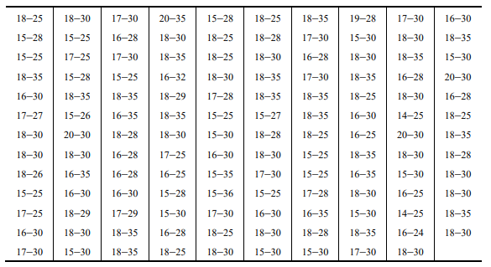
为建立“青年人”的隶属函数，以人的年龄作为论域 X。
① 调查若干人选，各自认真考虑“青年人”的含义之后，提出他认为“青年人”最合适的年龄区间(随机地将模糊概念明确化)。
下表4记录了129 人关于“青年人”年龄区间的调查结果。
如果设 A =“青年人”， 那么表中每个区间就是每次试验中的 A*。

Slide 65
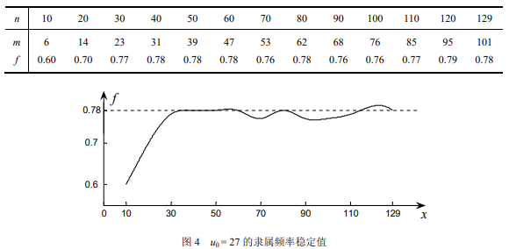
② 对∀ u₀∈X，求出 u₀对 A 的隶属频率稳定值，作为 u₀对 A 的隶属度值。
比如，对于 u₀ = 27(岁)，根据对表4的随机抽样得知：当样本总数 n =10, 20, …, 120, 129 时，样本区间覆盖 27 的频数 m = 6, 14, …, 95, 101，相应的隶属频率 f = m/n = 0.60, 0.70, …, 0.79, 0.78，具体数据参见表5。
以 n 为横坐标、f 为纵坐标绘制图形可以发现，u₀= 27 对 A 的隶属频率稳定在 0.78 附近，因此“27(岁)”对模糊集“青年人”A 的隶属度为 0.78。

Slide 66
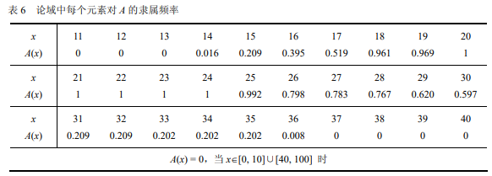
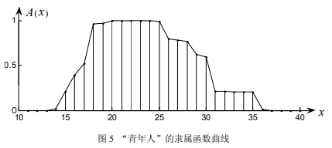
类似地，对∀ x∈[0, 40]，求出 x 对 A 的隶属频率值，作为 x 对 A 的隶属度值，见下表。
根据表 6 的数据，可作出模糊集 A =“青年人”的隶属函数曲线如下图。

Slide 67
4.4.2 模糊集合
3. 隶属函数
（2）专家经验法
专家经验法是根据专家的实际经验给出模糊信息的处理算式或相应权系数值来确定隶属函数的一种方法。
在许多情况下，经常是初步确定粗略的隶属函数，然后再通过“学习”和实践检验逐步修改和完善，而实际效果正是检验和调整隶属函数的依据。

Slide 68
4.4.2 模糊集合
3. 隶属函数
（3）二元对比排序法
对有限论域，如果直接为每一个元素确定隶属度是困难的，则可通过对论域中的因素两两比较，确定一个元素相对于另一个元素率属于该模糊概念的隶属度，然后对每一个元素的所有隶属度进行加权平均得到最后的隶属度。

Slide 69
4.4.2 模糊集合
例如U={U1,U2,U3}
设用g(u1,u2)表示u1相对于u2而言对身体强壮集合的隶属度，并假设g(u1,u2）=0.7,g(u1,u3)=0.8, g(u2,u1)=0.4, g(u2,u3)=0.6, g(u3,u1)=0.5, g(u3,u2)=0.3.
g(u1,u2) | u1 | u2 | u3
u1 | 1 | 0.7 | 0.8
u2 | 0.4 | 1 | 0.6
u3 | 0.5 | 0.3 | 1
μ_{A}(u1)=1/3*[g(u1,u1)+ g(u1,u2)+ g(u1,u3)]=0.83
μ_{A}(u2)=1/3*[g(u2,u1)+ g(u2,u2)+ g(u2,u3)]=0.67
μ_{A}(u3)=1/3*[g(u3,u1)+ g(u3,u2)+ g(u3,u3)]=0.60
A=0.83/u1+0.67/u2+0.60/u3
权重相同
μ_{A}(u1)=0.2*[g(u1,u1)+ g(u1,u2)+ g(u1,u3)]=0.50
μ_{A}(u2)=0.3*[g(u2,u1)+ g(u2,u2)+ g(u2,u3)]=0.60
μ_{A}(u3)=0.5*[g(u3,u1)+ g(u3,u2)+ g(u3,u3)]=0.90
A=0.50/u1+0.60/u2+0.90/u3
权重不同

Slide 70
4.4.2 模糊集合
3. 隶属函数
（4）借用已有的“客观”尺度
选此方法较为理想的情况是模糊集反应的模糊概念已有相应成熟的指标，这种指标经过长期的实践检验已成为公认的对事物的真实的本质的描述，则可直接采用这种指标。

Slide 71
4.4.2 模糊集合
3．隶属函数
常见的隶属函数有正态分布、三角分布、梯形分布等。
例如：以年龄作论域，取 ，扎德给出了“年老”O 与“年青”Y 两个模糊集合的隶属函数为
采用Zadeh表示法:

Slide 72
4.4.3 模糊集合的运算
模糊集合是经典集合的推广，经典集合中的运算可以推广到模糊集合。但由于模糊集合要由它的隶属函数加以确定，所以，需要重新定义模糊集合的基本运算。
设A、B是U中的两个模糊子集，隶属度函数分别为μA和μB。
（1）模糊集合的包含关系
若对于任一x∈U都有 ，则
（2）模糊集合的相等关系
若 ，则

Slide 73
4.4.3 模糊集合的运算
（3）模糊集合的交并补运算
① 交运算(intersection)
② 并运算(union)
③ 补运算(complement) 或者

Slide 74
4.4.3 模糊集合的运算
例4.4 设论域 ，A及B是论域上的两个模糊集合，已知：
求
A
B
A
∩
B
A
∪
B
、
、
、
解：

Slide 75
4.4.3 模糊集合的运算
（4）模糊集合的代数运算
① 代数积：
② 代数和：
③ 有界和：
④ 有界积：

Slide 76
4.4.3 模糊集合的运算
例4.5 设论域 ，A 及 B 是论域上的两个模糊集合，已知 ：
解：

Slide 77

4.4.4 模糊关系与模糊关系的合成
1．模糊关系
模糊集上的模糊关系是对普通集合上的确定关系的扩充。在普通集合中，关系是通过笛卡尔乘积定义的。
设 V 与 W 是两个普通集合， V 与 W 的笛卡尔乘积为 V×W ={(v,w)∣任意 v∈V，任意 w∈W}
可见，V 与 W 的笛卡尔乘积是由 V 与 W 上所有可能的序偶 (v, w)构成的一个集合。
例 4.13 设 V={1 班，2 班，3 班} ， W={男队，女队} 则 为VxW，V×W 中有 6 个元素，即 V×W ={(1 班，男队)，(2 班，男队)，(3 班，男队)， (1 班，女队)，(2 班，女队)，(3 班，女队)} 其中，每个元素是一代表队。假设要进行一种双方对垒的循环赛，则每一个赛局都是 V×W 中 的一个子集，它构成了 V×W 上的一个关系。

Slide 78
4.4.4 模糊关系与模糊关系的合成
1．模糊关系
所谓从 V 到 W 的关系 R，是指 V×W 上的一个子集，即 R ∈ V×W，记为 对于 V×W 中的元素(v,w)，若(v,w)∈R，则称 v 与 w 有关系 R；若(v,w)∉R，则称 v 与 w 没有关系。
以上例进行说明，如果只存在子集：(2 班，男队)，(3 班，男队)， (1 班，女队)，说明只存在以上球队，其余球队没有组建。

Slide 79
4.4.4 模糊关系与模糊关系的合成
1．模糊关系
在普通集合上定义的关系都是确定性关系，v 与 w 之间有没有某种关系是十分明确的。但在模糊集合上一般不存在这种明确关系，而是一种模糊关系。

Slide 80
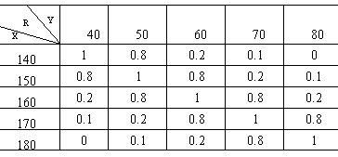
4.4.4 模糊关系与模糊关系的合成
1．模糊关系
普通关系:两个集合中的元素之间是否有关联，
模糊关系:两个模糊集合中的元素之间关联程度的多少。
例4.6 某地区人的身高论域X={140,150,160,170,180}（单位：cm），体重论域 Y={40,50,60,70,80}。
身高与体重的模糊关系表
从X 到Y 的一个模糊关系R，用模糊矩阵表示：

Slide 81
4.4.4 模糊关系与模糊关系的合成
1．模糊关系
模糊关系的定义 ：
A、B：模糊集合，模糊关系用叉积(笛卡尔乘积cartesian product)表示：
叉积（笛卡尔乘积）常用最小算子运算：
A、B：离散模糊集，其隶属函数分别为：
则其叉积运算：

Slide 82
4.4.4 模糊关系与模糊关系的合成
1. 模糊关系
例4.7 已知输入的模糊集合A和输出的模糊集合B：
求A到B的模糊关系R。
解：
⎡
1
.
0
⎤
⎢
⎥
⎢
0
.
8
⎥
R
=
A
×
B
=
μ
T
o
μ
=
⎢
0
.
5
⎥
o
A
B
⎢
⎥
⎢
0
.
2
⎥
⎢
0
.
0
⎥
⎣
⎦

Slide 83
4.4.4 模糊关系与模糊关系的合成
1. 模糊关系

Slide 84
4.4.4 模糊关系与模糊关系的合成
2.模糊关系的合成
模糊矩阵的合成常用的计算方法：
最大-最小合成法：写出矩阵乘积QR中的每个元素，然后将其中的乘积运算用取小运算代替，求和运算用取大运算代替。
最大-代数积合成法：写出矩阵乘积QR中的每个元素，然后将其中的求和运算用取大运算代替，而乘积运算不变。

Slide 85
4.4.4 模糊关系与模糊关系的合成
2.模糊关系的合成
例8 设模糊集合
已知
求模糊关系Q与模糊关系R的合成S.

Slide 86
4.4.4 模糊关系与模糊关系的合成
2. 模糊关系的合成
解：（1）最大-最小合成法

Slide 87
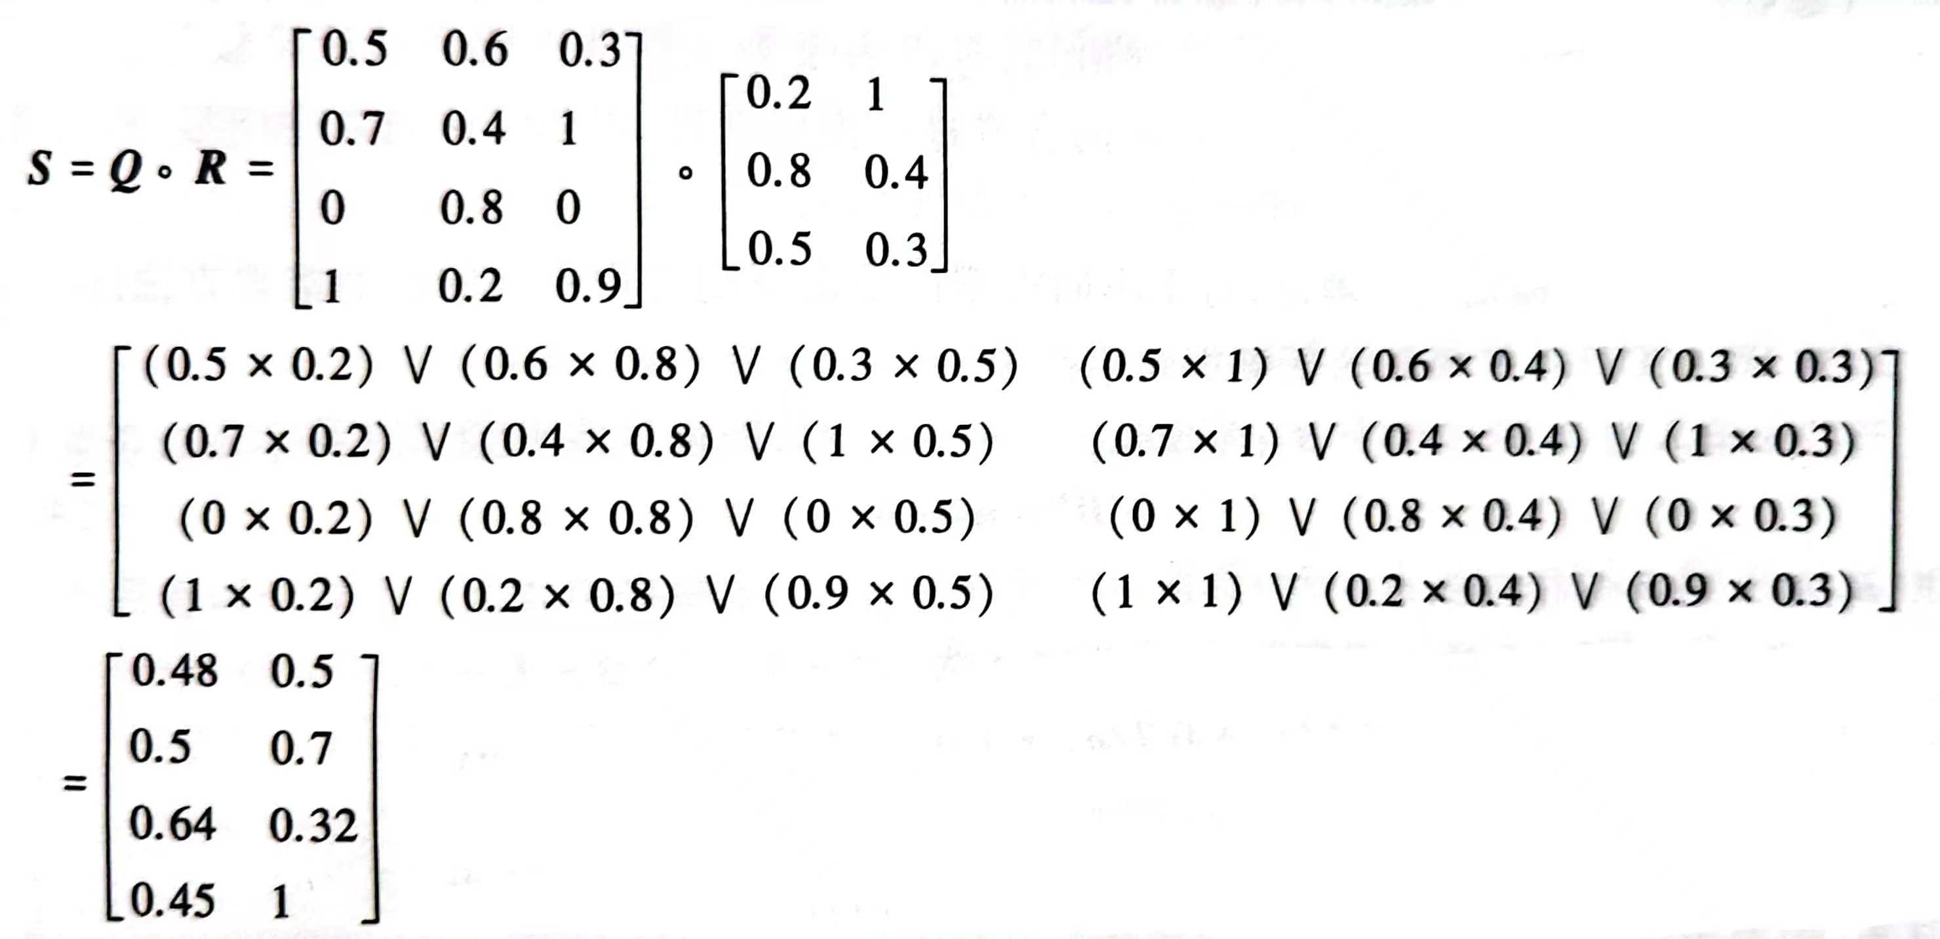
4.4.4 模糊关系与模糊关系的合成
2. 模糊关系的合成
（2）最大-代数积合成法

Slide 88
4.4.5 模糊推理
1. 模糊命题
模糊推理往往需要处理模糊命题
模糊命题：含有模糊概念、模糊数据的语句称为模糊命题。它的一般表示形式为：
x is A 或者 x is A(CF)
其中，A是模糊概念或者模糊数，用相应的模糊集及隶属函数刻画；x是论域上的变量，用以代表所论述对象的属性；CF是该模糊命题的可信度因子，它既可以是一个确定的数，也可以是一个模糊数或者模糊语言值。

Slide 89
4.4.5 模糊推理
2. 模糊知识表示
例：用三元组（张三，体型，（胖，0.9））表示命题“张三比较胖”，其中0.9代替“比较”刻画课张三“胖”的程度。
这种隶属度表示方法，一般是一种针对对象的表示法。模糊知识表示的一般形式为：（<对象>,<属性>,(<属性值>,<隶属度>)）
（1）模糊产生式规则的一般形式是： IF E THEN H(CF,λ)
E：模糊命题表示的模糊条件
H：模糊命题表示的模糊结论
CF：知识的可信度因子，它既可以是确定的值，也可以是一个模糊数或者模糊语言值。
λ：匹配度的阈值，用于指出知识被运用的条件。当证据与知识的条件匹配度超过给定的λ阈值时，这条知识就可以被运用。

Slide 90
4.4.5 模糊推理
2. 模糊知识表示
人类思维判断的基本形式：
如果 （条件） → 则 （结论）
例如：如果 压力较高且温度在慢慢上升 则 阀门略开
模糊规则：从条件论域到结论论域的模糊关系矩阵R。通过条件模糊向量与模糊关系R 的合成进行模糊推理，得到结论的模糊向量，然后采用“清晰化”方法将模糊结论转换为精确量。

Slide 91
4.4.5 模糊推理
2. 模糊知识表示
（2）推理中所用的证据也用模糊命题表示，一般形式为：
x is A'或者x is A'(CF)
（3）模糊推理要解决的问题：
1）证据与知识的条件是否匹配；如果匹配，如何利用知识及证据推出结论。
例如： IF x is 小 THEN y is 大(0，6)
x is 较小
常用的方法：①计算贴近度
②计算语义距离
③计算相似度
（海明距离、欧几里得距离、 明可夫斯基距离、切比雪夫距离）

Slide 92
4.4.5 模糊推理
2. 模糊知识表示
通过计算匹配度，当匹配度大于某个事先给定的阈值时（第 2 章中的不确定性已知条件与规则库中规则前件的匹配搜索，已知部分条件，诊断专家系统，基于过程知识表示， 6种动物识别，框架搜索等等），认为两个模糊概念是相匹配的，如果相匹配则会执行相应规则。

Slide 93
4.4.5 模糊推理
2. 模糊知识表示
2）模糊推理
如果证据与知识的条件匹配，如何利用知识及证据推出结论？
类似于经典推理，模糊推理的基本模式也主要有：
① 模糊假言推理
② 模糊拒取式推理
③ 模糊推理三段论

Slide 94
4.4.5 模糊推理
2. 模糊知识表示
1）模糊假言推理
知识：IF x is A THEN y is B
证据：x is A'
结论：y is B'

Slide 95
4.4.5 模糊推理
2. 模糊知识表示
2）模糊拒取式推理
知识：IF x is A THEN y is B
证据：y is B'
结论：x is A'

Slide 96
4.4.5 模糊推理
2. 模糊知识表示
2）模糊假言三段论推理
知识：IF x is F THEN y is B
IF y is B THEN z is H
结论：IF x is F THEN z is H

Slide 97
4.4.5 模糊推理
3. 简单模糊推理--知识中只含有简单条件，且不带有可信度因子
若已知输入为 A，则输出为 B ；若现在已知输入为 ，则输出 用合成规则求取
如果已知证据是y is B'，且B与 B’可以模糊匹配，则通过下述合成运算求出A'：
A' = R○B'
若模糊假言三段论成立，则 r3 的模糊关系 R3 可由 R1 与 R2 的合成得到。即 R3=R1ο R2

Slide 98
4.4.5 模糊推理
2. 对 IF A THEN B 类型的模糊规则的推理
例9 已知输入的模糊集合A和输出的模糊集合B：
前面例4.7已经求得模糊关系R为：

Slide 99
4.4.5 模糊推理
2. 对 IF A THEN B 类型的模糊规则的推理
当输入：
则：

Slide 100
4.4.5 模糊推理
3. 简单模糊推理
控制规则库的N 条规则有N 个模糊关系：
对于整个系统的全部控制规则所对应的模糊关系R：

Slide 101
4.4.6 模糊决策
“模糊决策”(“模糊判决”、“解模糊”或“清晰化”）：由模糊推理得到的结论或者操作是一个模糊向量，转化为确定值的过程。
1. 最大隶属度法 --取隶属度最大的量最为推理结果
例如，得到模糊向量：
取结论：
例如，得到模糊向量：
取结论： U＝5。

Slide 102
4.4.6 模糊决策
2. 加权平均判决法
例如
则

Slide 103
4.4.6 模糊决策
3. 中位数法
例如

Slide 104
4.4.7 模糊推理的应用
例4.10 设有模糊控制规则：
“如果温度低，则将风门开大”。设温度和风门开度的论域为{1，2，3，4，5}。
“温度低”和“风门大”的模糊量：
“温度低”=1/1+0.6/2+0.3/3+0.0/4+0/5
“风门大” =0/1+0.0/2+0.3/3+0.6/4+1/5
已知事实“温度较低”，可以表示为
“温度较低”=0.8/1+1/2+0.6/3+0.3/4+0/5
试用模糊推理确定风门开度。

Slide 105
4.4.7 模糊推理的应用
解：（1）确定模糊关系 R

Slide 106
4.4.7 模糊推理的应用
（2）模糊推理
⎡
0
.
8
⎤
T
⎡
0
.
0
0
.
0
0
.
3
0
.
6
1
.
0
⎤
⎢
⎥
⎢
⎥
⎢
1
.
0
⎥
⎢
0
.
0
0
.
0
0
.
3
0
.
6
0
.
6
⎥
B
′
=
A
′
o
R
=
⎢
0
.
6
⎥
o
⎢
0
.
0
0
.
0
0
.
3
0
.
3
0
.
3
⎥
⎢
⎥
⎢
⎥
⎢
0
.
3
⎥
⎢
0
.
0
0
.
0
0
.
0
0
.
0
0
.
0
⎥
⎢
0
.
0
⎥
⎢
0
.
0
0
.
0
0
.
0
0
.
0
0
.
0
⎥
⎣
⎦
⎣
⎦
=(0.0，0.0，0.3，0.6，0.8)
（3）模糊决策
用最大隶属度法进行决策得风门开度为5。
用加权平均判决法和中位数法进行决策得风门开度为4。

Slide 107
THE END

